Slide 1
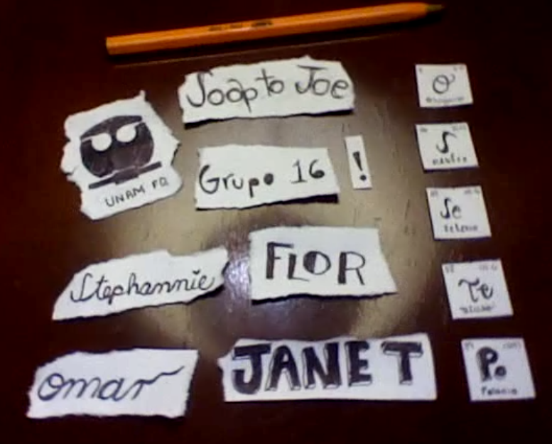

Slide 2
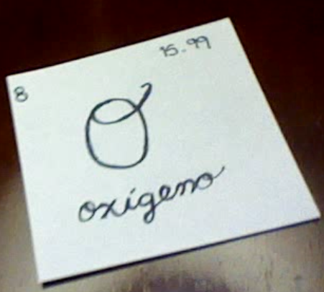
Oxigeno
Símbolo… O
Valencia… -2
Peso atómico…. 15.9994
Punto de fusión… -218°C
Punto de ebullición…
-183°C
Descubierto en 1774 por Scheele y Priestley

Slide 3
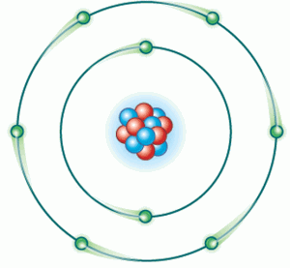
Gas incoloro e inodoro.
Soluble el 3% en volumen a temperatura ambiente.
Todos los elementos químicos, menos los gases inertes, forman compuestos con el oxígeno.
Posee tres isótopos naturales: 16-O (99,762%), 17-O (0,038%) y 18-O(0,200%).
Es el segundo elemento más electronegativo
El oxígeno puede utilizar sus orbitales p
por detrás del F.
para formar fuertes enlaces dobles.

Slide 4
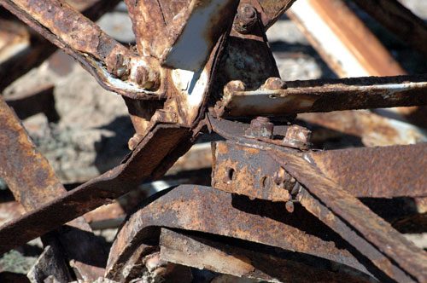
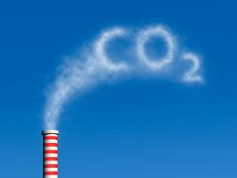
Reacciones del O₂ con metales:
Grupo 1
4Li(s) + O₂(g) → 2 Li₂O(s) oxido de litio.
2Na(s) + O₂(g) → Na₂O₂ (s) peróxido de sodio.
K(s) + O₂(g) → KO₂ (s) superóxido de potasio.
Grupo 2
2M (s) + O₂(g) → 2 (M ²⁺, O²⁻ ) (s) Donde M es Be, Mg, Ca, Sr, Ba
Reacciones con los no metales:
2C(s) +O₂(g) → 2 CO (s) Monóxido de carbono.
C(s) +O₂(g) → CO ₂(g) Dióxido de carbono.

Slide 5
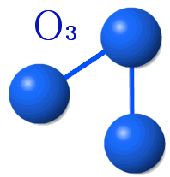
Ozono ,O₃
Es una alótropo termodinámicamente inestable del oxígeno.
3O₂ → 2O₃ ΔGº_{f} = 163 kJmol⁻¹
Se produce en zonas con un alto voltaje (fotocopiadoras, impresoras láser, etc) .
Su presencia en la troposfera nos protege de la radiación ultravioleta.
Proceso de descomposición:
O₃ (g) → O₂ (g) + O (g)
O₃ (g) + O (g) → 2O₂ (g)

Slide 6
Ozono ,O₃
Es un agente oxidante muy potente (mucho más que el dioxígeno).
O₃(g) + H₂O (l) + 2e- → O₂(g) + 2 OH⁻ (ac) medio básico
O₂(g) + 4 H⁺(aq) + 4e- → 2 H₂O(l) medio ácido

Slide 7
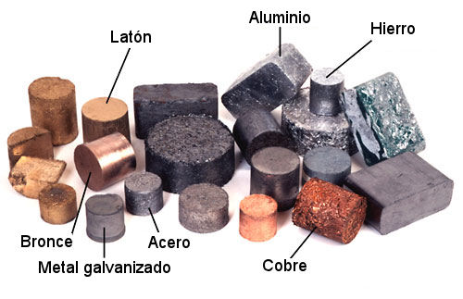
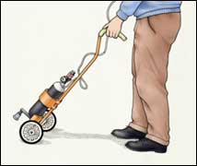
Obtención
El oxígeno se separa del aire por
licuefacción y destilación fraccionada.
Aplicaciones
Fundición, refinación y fabricación
de acero y otros metales.
Propulsión de cohetes.
Apoyo a la vida biológica y medicina
(Para pacientes con graves problemas
respiratorios).

Slide 8
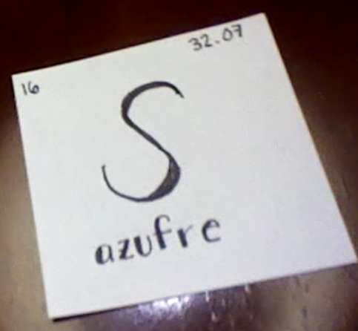
azufre
Símbolo…. S
Del latín sulphur
Valencias: -2,+2, +4 y +6
Peso molecular… 32.065
Punto de fusión… 388.36K
Punto de ebullición 717.87K
Se conoce su existencia desde la antigüedad

Slide 9
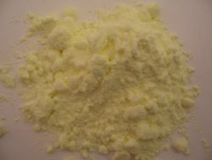
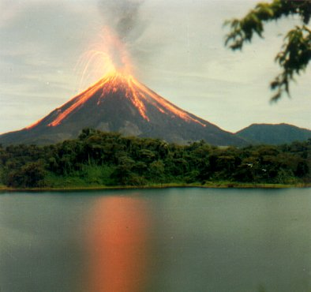
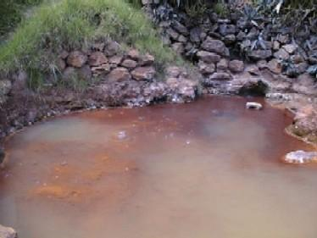
Sólido amarillo y blando de olor
característico
Se le encuentra en zonas volcánicas y
en fuentes termales.
Se le encuentra como sulfuro de hidrógeno en el gas natural.
Con estado de oxidación +4 tiende a reducirse en medio ácido y
oxidarse en medio básico.

Slide 10
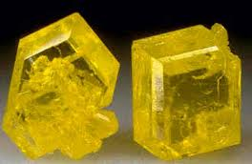
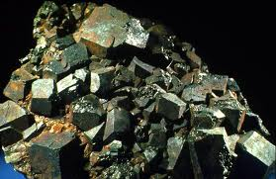
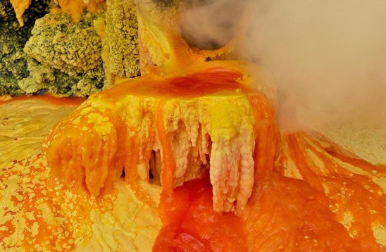
Alótropos
Obtención de los alótropos
6Na₂S₂O₃ + 12HCl → S₆ + 6SO₂ +12NaCl + 6H₂O (en agua)
H₂S₈ + S₄Cl₈ → S₁₂ + 2HCl (Mezcla de dihidrogeno-octasulfuro y dicloruro de tetraazufre en éter).

Slide 11
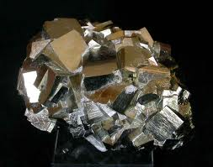
Obtención del azufre.
2H₂S + 3O₂ → 2SO₂ + 2H₂O
4H₂S + 2SO₂ → 6S +4H₂O
También se obtiene del calentamiento de la pirita en ausencia de aire:
FeS₂ → FeS + S

Slide 12
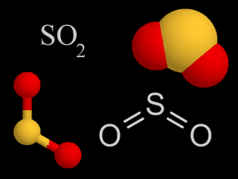
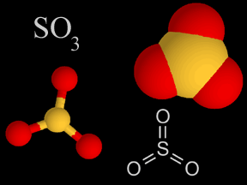
Óxidos
Son anhídridos ácidos
El SO₂ se obtiene al quemar azufre elemental y es fundamental en la lluvia ácida al reaccionar con agua:
SO₂ + H₂O → H₂SO₃
Se transmite a la atmósfera vía vulcanismo.
El trióxido de azufre es un líquido incoloro que con agua produce el ácido sulfúrico:
SO₃ + H₂O → H₂SO₄

Slide 13
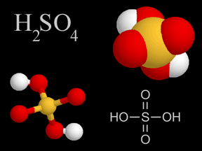
Ácido sulfúrico
Líquido denso y aceitoso
Buen oxidante, sulfonante y deshidratante:
C₁₂H₂₂O₁₁(s) + H₂SO₄(l) -> 11 H₂O(g) + 12 C(s) + 11H₂SO₄•H₂O
Le puede quitar el agua al azúcar dando como productos carbono elemental y agua.
Sulfitos
Especies muy abundantes en la corteza que se usan principalmente como reductores en medio alcalino y para blanquear papel.
(ej.) SO₂ +NaOH → Na₂SO₃ +H₂O

Slide 14
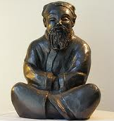
Aplicaciones y Curiosidades
Sb₂S₃ como cosmético (en la antigüedad)
As₂S₃ para construir estatuas taoístas que se creía tenían propiedades curativas.
CdS es un excelente pigmento amarillo
MoS₂ como lubricante (al reaccionar con metales se forma una capa cristalina que reduce el contacto destructivo metal-metal al máximo)
Agregando tiosulfato al bromuro de plata en las fotografías permite que no se obscurezcan con el tiempo.
Materia prima de la cisteína y metionina
El cabello consiste en cadenas de proteínas unidas mediante puentes de disulfuro, si se rompen estas uniones el pelo se puede rizar.
Si se oxidan estas uniones (con agua oxigenada) el cabello cambia su color.

Slide 15
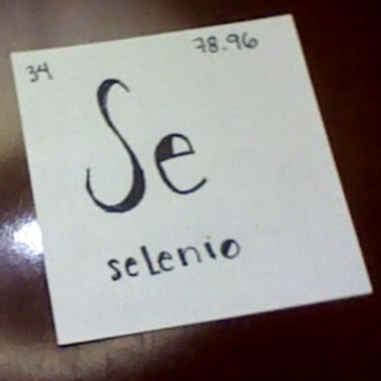
Selenio
Símbolo…. Se
Del griego selénium que significa Luna
Valencias …-2, +2, +4 y +6
Peso atómico …78.96
Punto de fusión… 494K
Punto de ebullición…. 957.8K
Descubierto en 1817 por Jönz Jacob Berzelius.

Slide 16
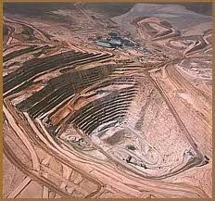
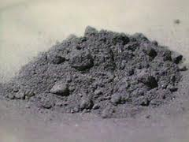
Generalidades
Tiene propiedades semimetálicas.
Existen seis isótopos:
74Se, 76Se, 77Se, 78Se, 80Se (estos últimos productos de fisión) y 79Se que tiene una vida media de 295 000 años.
Es considerado un elemento peligrosos para el ambiente.
Generalmente se encuentra en rocas y minerales (usualmente menas de cobre).

Slide 17
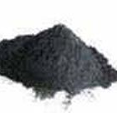
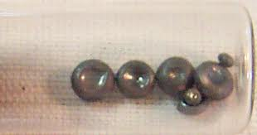
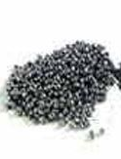
Alótropos
Como amorfo:
Selenio negro: su densidad es 4.81g/cm
Selenio rojo: se obtiene de las reacciones de reducción
Como cristal:
Selenio gris: forma cristales hexagonales y es la forma más estable
Selenio rojo cristal: forma cristales monoclínicos t tiene una densidad de 4.49 g/cm

Slide 18
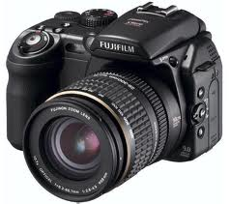
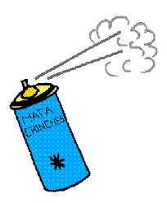
Aplicaciones
Fotografía (aumenta el número de tonos de
imágenes en blanco y negro)
Xerografía
Como catalizador en reacciones de deshidrogenación
Como insecticida
En veterinaria para control de enfermedades animales
Sulfuros para champús anticaspa
Mejora la resistencia de caucho vulcanizado.
Curiosidades
Es insoluble en agua y muy soluble en éter..
Su conductividad eléctrica aumenta al ser expuesto a la luz.
Como aminoácido potencia el buen humor ☺

Slide 19
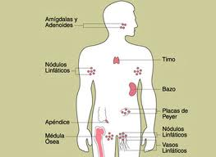
Importancia biológica
Es un micronutriente
Está presente en el ARN.
En bacterias tiene un papel como enzima catabólica
Como aminoácido tiene funciones antioxidantes y anabólicas
Puede remplazar al azufre de la metionina como selenometionina.
Estimula el sistema inmunológico
Interviene en el funcionamiento de la tiroides.
El exceso de ingesta de selenio puede producir pérdida de cabello, uñas, dientes y anomalías del sistema nervioso central.

Slide 20
Reacciones con selenio
Quemándolo en presencia de aire:
Se₈(s) + 8O₂(g) → 8SeO₂(s)
Reacciones con halógenos:
Se₈(s) + 24F₂(g) → 8SeF₆(l)
Se₈ + 4Cl₂ → 4Se₂Cl₂(l)
El selenio no reacciona con ácidos.

Slide 21
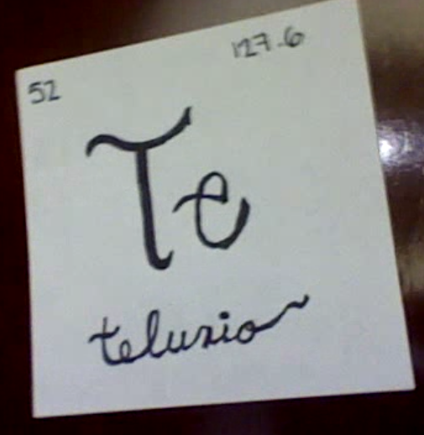
Telurio
Símbolo… Te
Número Atómico: 52 Masa Atómica: 127,60 Estructura electrónica: [Kr] 4d¹⁰ 5s² 5p⁴ Electronegatividad: 2,1 Energía de ionización (kJ.mol⁻¹): 870 Radio atómico (pm): 137
Punto de Fusión (K): 723 Punto de Ebullición (K): 1260

Slide 22
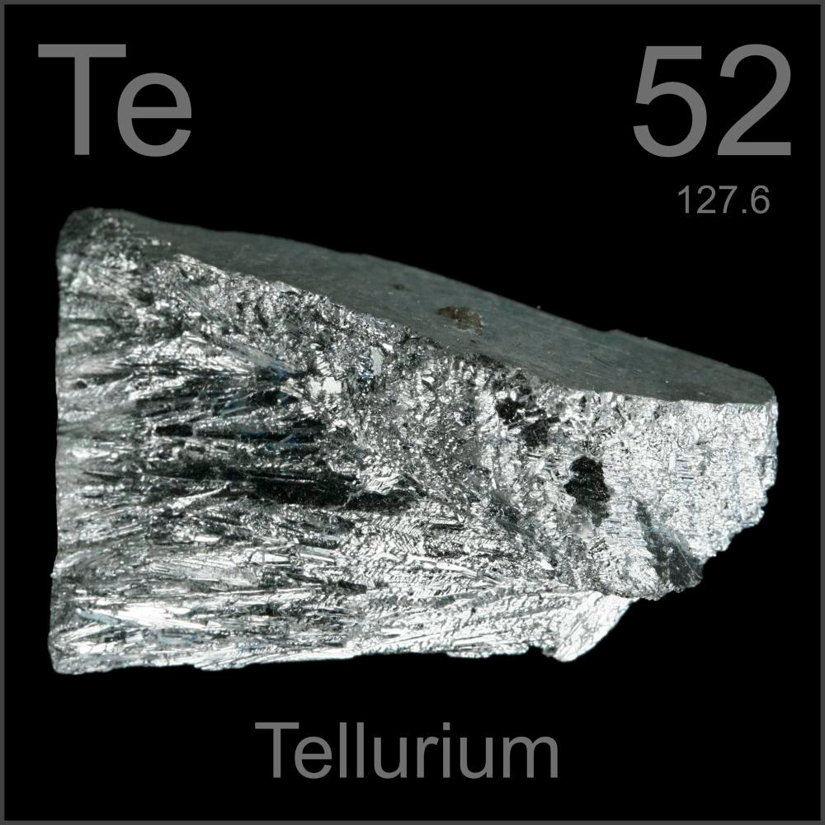
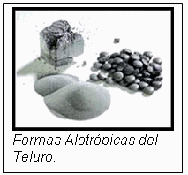
Características
Metálico, cristalino. Es un semiconductor de aspecto plateado, con lustre metálico, muy quebradizo y fácilmente pulverizable. Está formado por cadenas helicoidales empaquetadas paralelamente (sistema hexagonal).
Alótropos
Teluro marrón, amorfo, que tiende a transformarse a cualquier temperatura en la otra variedad cristalina, más estable. Se obtiene precipitando teluro de una solución de ácido telúrico o teluroso.

Slide 23
Isótopos
Se conocen 30 isótopos del telurio con masas atómicas que fluctúan entre 108 y 137.
En la naturaleza hay 8 isótopos del telurio, de los cuales tres son radiactivos.
El 128Te tiene el periodo de semidesintegración más largo conocido entre todos los radioisótopos de telurio (2,2·1024 años).
El telurio es el elemento con menor número atómico que puede experimentar la desintegración alfa; con los isótopos del 106Te al 110Te puede experimentar este tipo de desintegración.

Slide 24
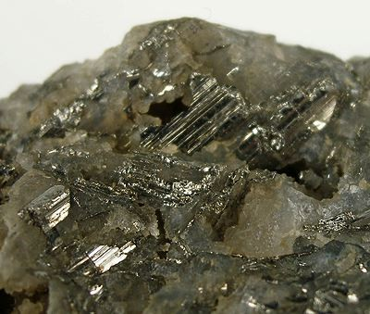
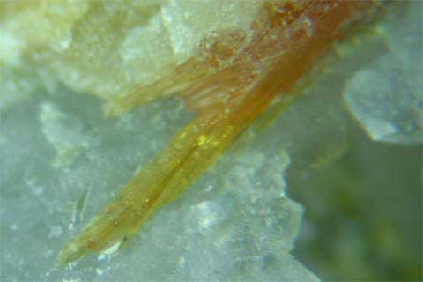
¿Cómo se encuentra en la naturaleza?
Corresponde al 1x10⁻⁷% en peso de la
corteza terrestre.
Lo más frecuente es encontrarlo como
telururo de oro (calaverita, AuTe₂) y
otros metales:
weisita (Cu₂Te)
melonita (NiTe₂)
niggliíta (PtTe₃)
tetradimita (Bi₂Te₂S)
telurobismutita (Bi₂Te₃)
Telurita (TeO₂ )
Calaverita (AuTe₂)
Telurita (TeO₂ )

Slide 25
Obtención
La mayoría de telurio se hace como un subproducto de la refinación de cobre. La extracción es compleja, ya que el método empleado dependerá de lo que otros compuestos o elementos están presentes. El primer paso por lo general implica una oxidación en presencia de carbonato de sodio.
Cu ₂ Te + Na ₂ CO ₃ + 2O ₂ → 2CuO + Na ₂ TeO ₃ + CO ₂
La telurita se hace reaccionar con NaOH dejando producto el telurito de sodio (Na ₂TeO ₃) . El telurio se libera del dióxido al disolverse en el hidróxido de sodio, NaOH, y reducción electrolítica.
TeO ₂ + 2NaOH → Na ₂TeO ₃ + H ₂O → Te +2NaOH + O₂

Slide 26
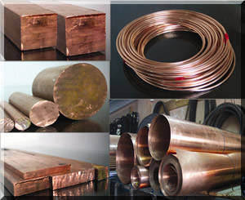
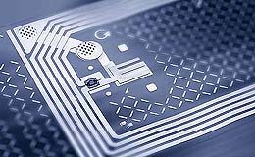
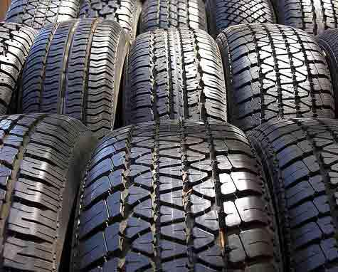
Aplicaciones
Metalurgia (aleaciones): mejora la mecanización del cobre utilizado en el cableado y del acero inoxidable
se añade al plomo para impedir la corrosión del mismo.
El telururo de bismuto sustituto para el silicio como material básico en chips de computadoras se utiliza como semiconductor y este permite a los electrones viajar a temperatura ambiente sin resistencia y sin perder energía.
Vulcanización.
Cerámicas.

Slide 27
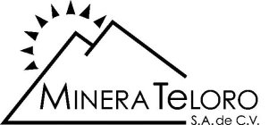
Curiosidad (Aplicación)
El telurio es un material que, aunque no es abundante, tiene un precio relativamente bajo (100 dolares/kg, antes del 2007) y una buena capacidad para la absorción de la energía solar (más o menos 50 gr/kW) debido a que su conductividad aumenta cuando es iluminado se utiliza en celdas de fotoconductividad.
En los ultimos años a empresa norteamericana Firt Solar, fabricante mundial de módulos solares fotovoltaicos, se ha hecho millonaria con ingresos netos de casi 2 billones de dólares periodo del 2009.
Todo esto gracias a sus celdas con una capa fina de telurio de cadmio (CdTe) ofrece un mayor rendimiento energético que los tradicionales semiconductores de silicio y es menos costosa de producir. A consecuencia de esto el kilogramo de telurio compra en más de 1000 dolares.
¿Y de dónde First Solar consigue una fuente predecible de telurio?
De la mina “La bambolla” en el municipio de Moctezuma ,sonora.

Slide 28
Curiosidades
Descubierto por Müller von Reichenstein en 1782; el nombre se lo dio Klaproth, que lo aisló en 1798.
Al aire arde con llama azul-verdosa, produciendo el dióxido.
Fundido corroe el hierro, cobre y el acero inoxidable.
Su conductividad aumenta ligeramente al exponerlo a la luz.
Las personas expuestas a cantidades del orden de 0,01 mg/m³ de aire, desarrollan el "aliento de teluro", que tiene un olor parecido al ajo.

Slide 29
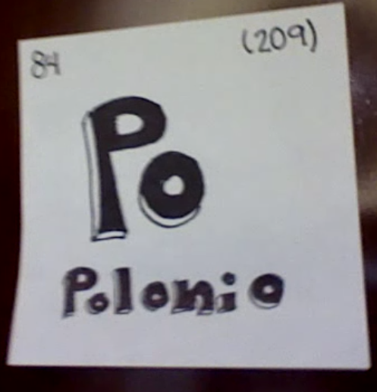
Polonio
Numero atomico: 84
Masa atomica: 208.98 uma
Electronegatividad: 2

Slide 30
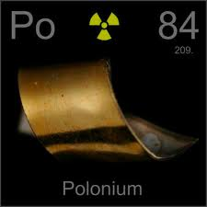
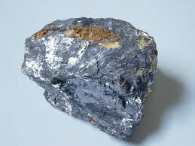
Propiedades físicas
Densidad: 9.320 g/cm
Calor de vaporización: 120 kj/mol
Calor especifico: 120j/kg K
Punto de fusión: 527 K
Punto de ebullición: 1235.1 K
Volumen atómico: 22.53 cm/ mol
Color: plateado

Slide 31
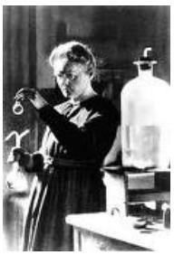
Historia
El polonio fue descubierto en el año de 1898 en Francia por Marie Curie, al intentar encontrar el origen de la radiactividad de la pechblenda. Se necesitaron varias toneladas de pechblenda para obtener cantidades mínimas de polonio.
Aislaron el polonio mediante mediciones de la radiactividad, las partes del mineral que mas radiactividad emitían eran los que contenían polonio.

Slide 32
Obtención
El Po se encuentra, como producto de las series de decaimiento radiactivo, en los minerales de uranio (100 microgramos por tonelada ) y torio;. El isotopo más accesible se obtiene por bombardeo con neutrones del bismuto natural 209Bi, al que prosigue un decaimiento beta obteniendo el isotopo del bismuto 210Bi el cual mediante desintegracion origina el polonio:
b-
209Bi(n,g)------->210Bi83 ----------> 210Po84
5 días
Este isotopo es alfa emisor y tiene una vida media de 138.4 dias.

Slide 33
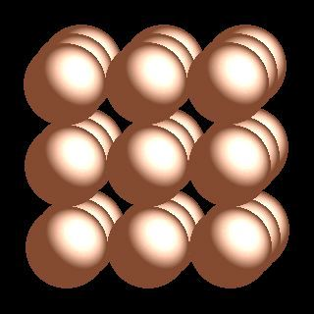
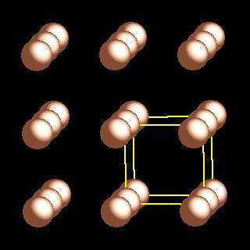
Presenta dos alótropos ambos de carácter metálico:
cúbico simple, es estable a baja temperatura.
hexagonal, es estable a partir de 75°C y cada átomo está directamente rodeado por seis átomos distancias iguales (d=355pm).

Slide 34
Reacciones
El polonio se oxida con el aire para formar dióxido de polonio (IV) PoO₂
Po(s) + O₂(g) → PO₂(s)
Reacciones con halógenos
El polonio reacciona bajo condiciones controladas con los halógenos de cloro Cl2, bromuro Br2 y iodo I2
Po(s) + Cl₂(g) → PoCl₂(s) [amarillo]
Po(s) + Br₂(g) → PoBr₂(s) [rojo]
Po(s) + I₂(g) → PoI₂(s) [negro]

Slide 35
Reacciones con ácidos
El polonio se disuelve en acido clorhídrico concentrado HCl, o acido sulfúrico, H₂SO₄, o acido nítrico concentrado, HNO₃ inicialmente para formar una solución que contenga Po(II)

Slide 36
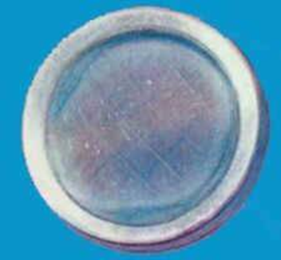
Isótopos
Hay 27 isótopos de polonio, con un número de masa atómica desde el 192 hasta el 218.
El polonio 210 es el único que está disponible en la naturaleza y es muy difícil de manejar. Actualmente se emplea en centrales nucleares y centros de investigación atómica.
En cantidades muy reducidas está presente cigarrillos, por esto, el polonio 210, es una sustancia conocida por ser la responsable del uno por ciento de casos de cáncer de pulmón cada año en Estados Unidos, lo que equivale a 11.700 muertes.
Además, el polonio 210 fue la sustancia utilizada para envenenar al ruso Alexander Litvinenko , uno de los máximos opositores del presidente ruso Vladímir Putin
Esto acabó con su vida en el 2006.

Slide 37
Aplicaciones
Mezclado o aleado con berilio es una fuente de neutrones.
Se emplea en cepillos para eliminar el polvo de películas fotográficas.
Se utiliza en fuentes termoeléctricas ligeras para satélites espaciales, ya que casi toda la radiación alfa que emite es atrapada por la propia fuente sólida y por el contenedor.
El Po 210 se emplea en algunas técnicas de fotografía.

